Slide 1
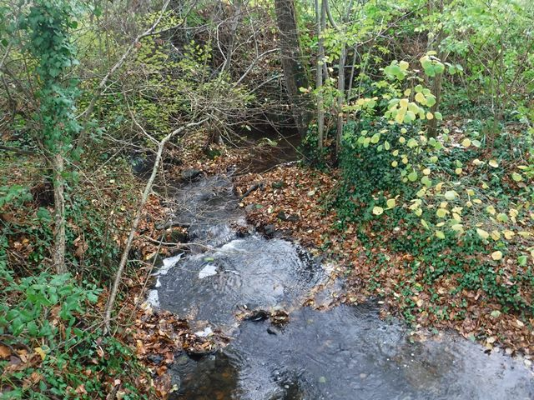

Restauration et entretien des Affluents de l’Agglomération de Laval
La Moyette
Comité technique du 6 mars 2019
Affluents de l’Agglomération de Laval

Slide 2
DEROULEMENT DE LA REUNION
Contexte et planning de l’étude
Le programme d’actions
Chantier vitrine à
Saint Germain Le Fouilloux

Slide 3
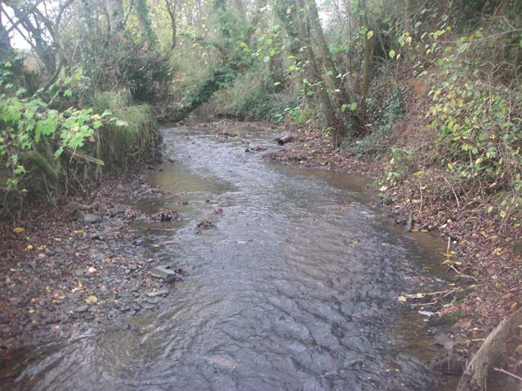
Contexte et planning de l’étude

Slide 4
Le planning de l’étude
Phase 1
Etat des lieux diagnostic
Phase 2
Enjeux objectifs
Phase 3
Programme d’actions
Phase 4
Déclaration d’Intérêt Générale
réunion de lancement
Dépôt officiel de la DIG
Expertise de terrain
Saisie des données
Dépôt commun des commissions territoriales du JAVO automne 2019
Réunion COPIL
Réunion COPIL
Réunion COPIL

Slide 5
Le réseau de l’étude – Contexte de la maitrise d’ouvrage

Slide 6
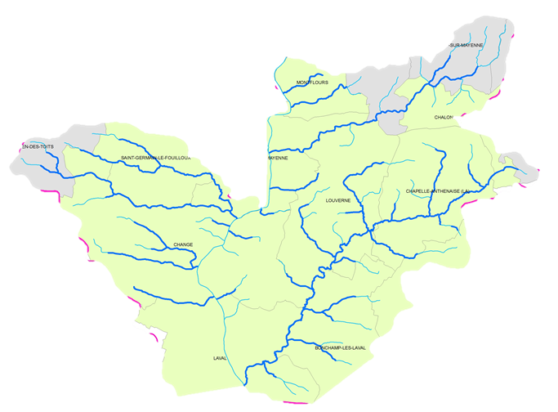
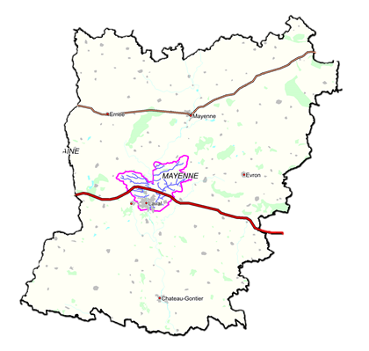
Le réseau de l’étude – Les cours du Contrat Territorial
Merveille
Moyette
Morinière
Mayenne
Saint Nicolas
106 km de cours d’eau expertisés

Slide 7

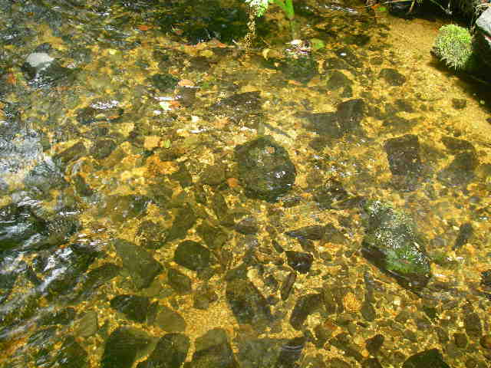
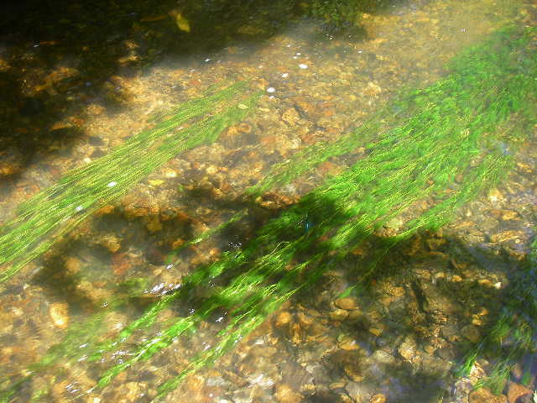
Contexte de l’etude – l’atteinte du bon état
La Directive-Cadre sur l'Eau (DCE), du 23 octobre 2000 définit le cadre d'une gestion et d'une protection des eaux par bassin hydrographique (ici le bassin Loire Bretagne). La DCE fixe un cadre européen pour la politique de l'eau : l’atteinte du bon état écologique
Bon état écologique
Bon état biologique
Bon état physico-chimique
Influe
hydromorphologie des cours d’eau

Slide 8
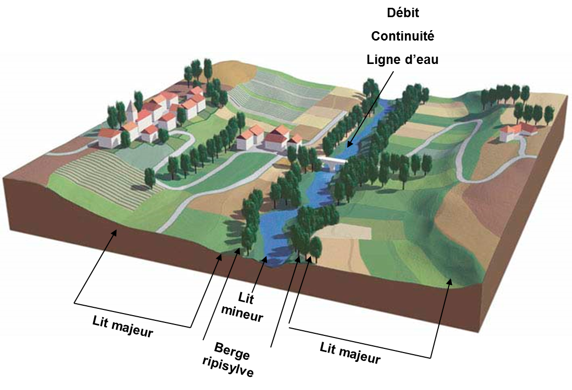
Contexte de l’étude – La méthode Réseau d’Evaluation des Habitats
Cours d’eau scindé en 6 compartiments avec analyse des altérations

Slide 9
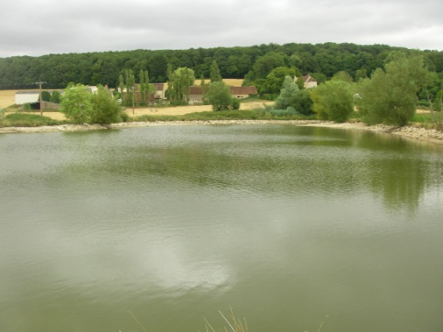
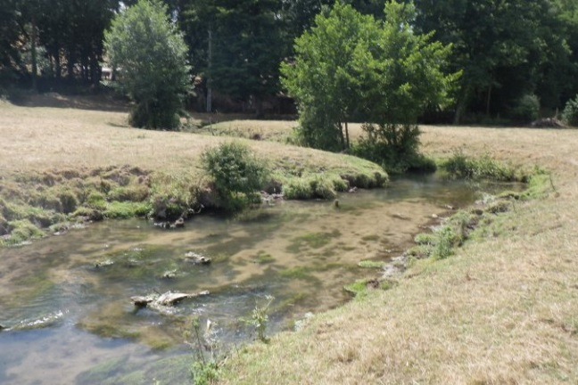
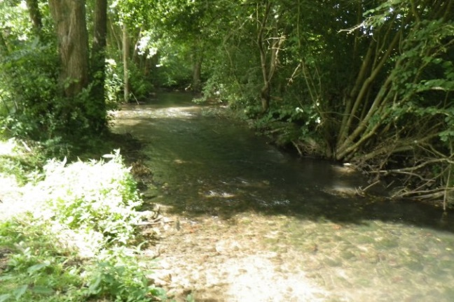
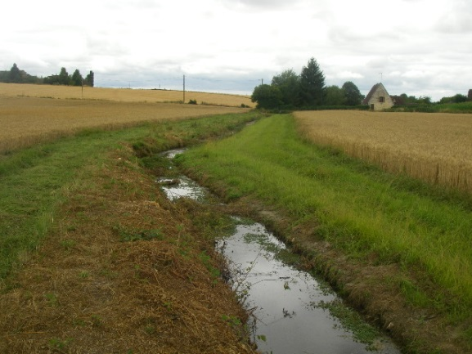
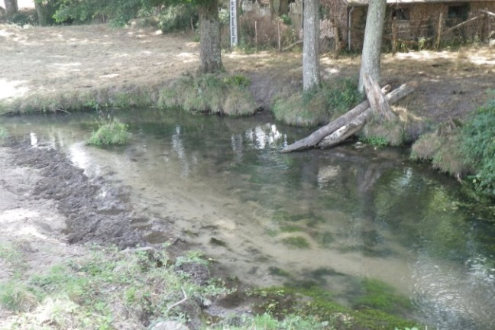
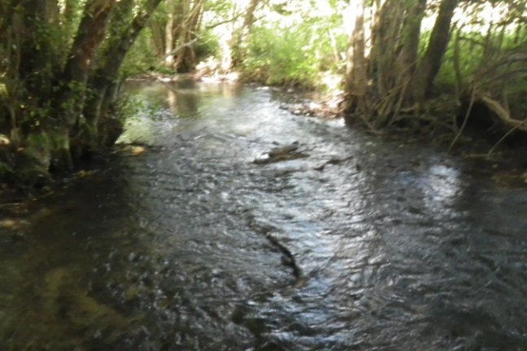
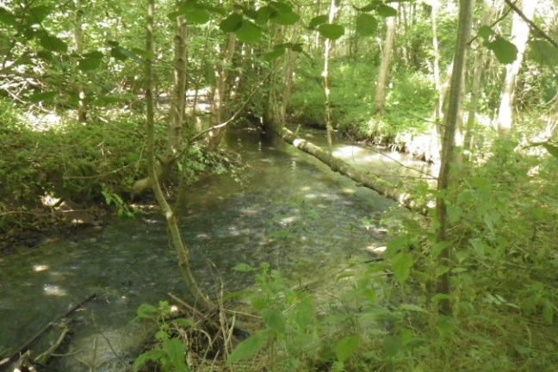
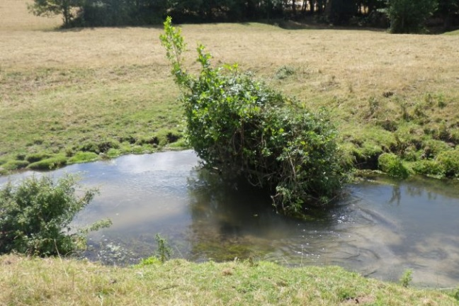
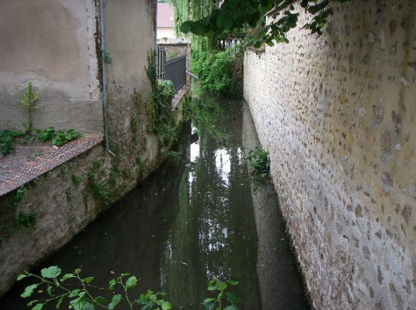
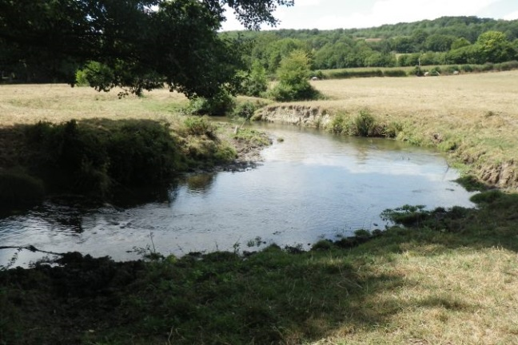
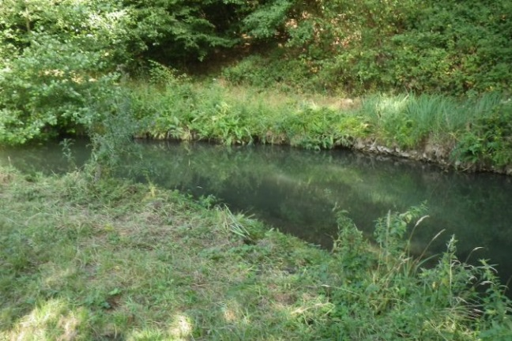
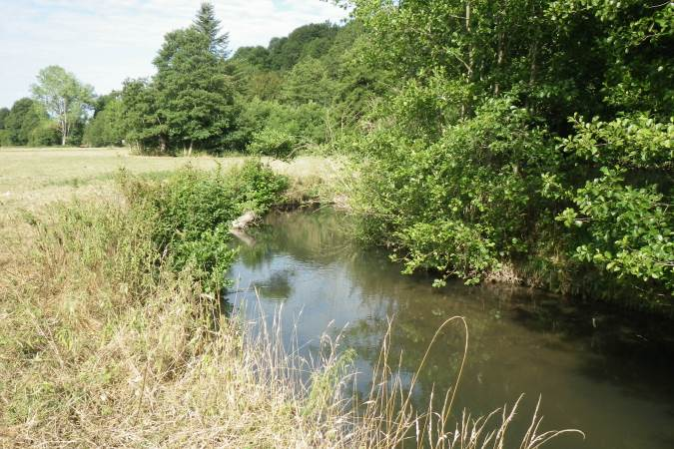
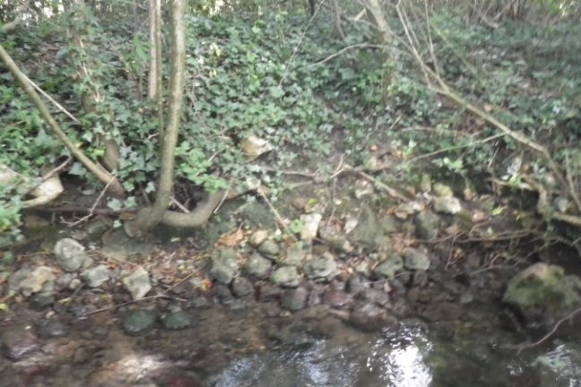
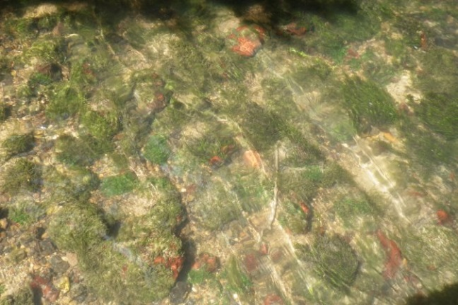
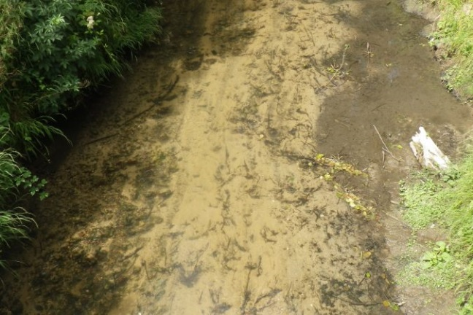
Contexte de l’étude – La méthode REH
La méthode REH : Réseau d’Evaluation des Habitats
Le moyen état
Le mauvais à très mauvais état
Le bon à très bon état

Slide 10
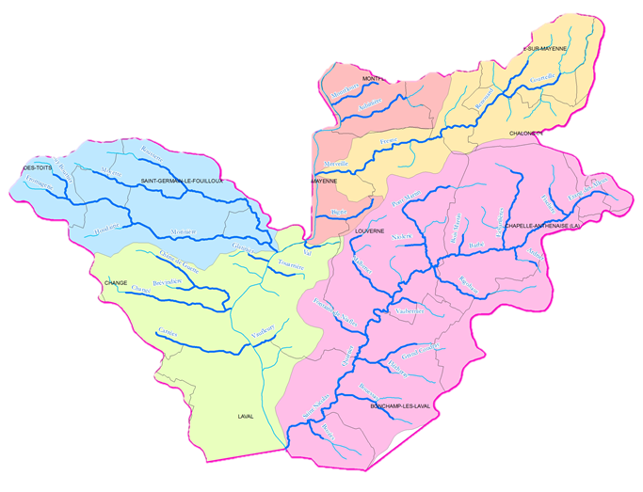
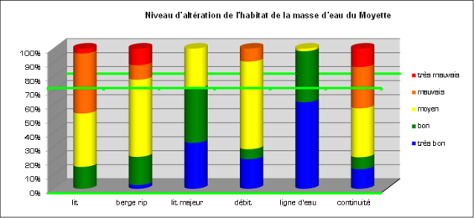
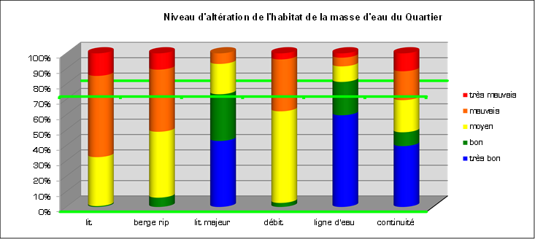
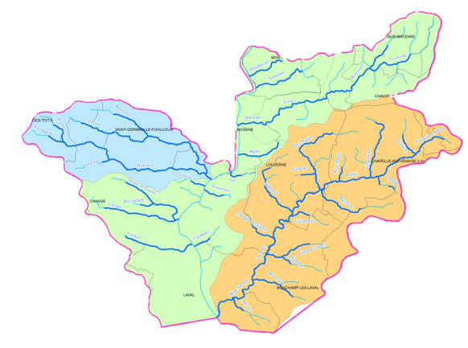
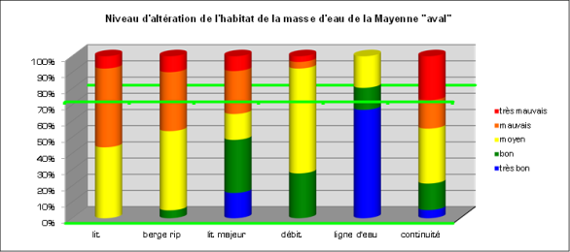
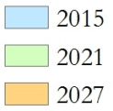
Contexte de l’etude – les masses d’eau
La masse d'eau = un volume d'eau dont les caractéristiques sont communes et sur lesquelles les pressions sont homogènes (urbaines, agricoles ou industrielles)
5 masses d’eau

Slide 11
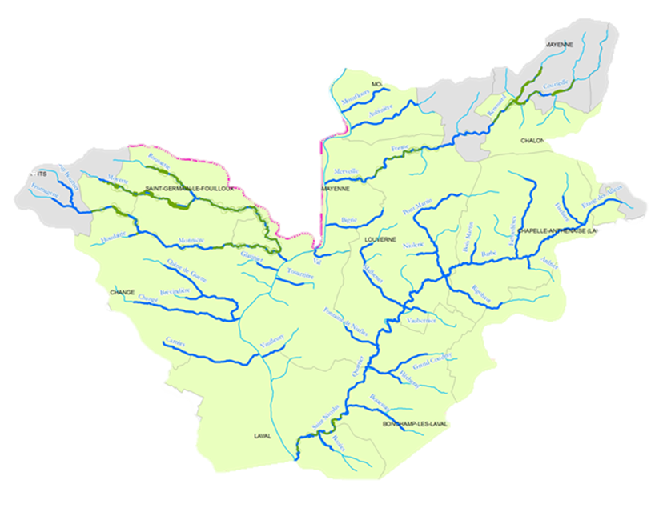
Le Programme d’actions

Slide 12
Futur programme d’actions
  « But d’un programme d’actions »
Atteinte des objectifs de la Directive Cadre Bon état écologique
  « Perspectives »
Axer le futur programme d’actions sur la continuité piscicole et la restauration morphologique des cours d’eau
Mettre en place des actions ambitieuses sur des linéaires conséquents
Pas de saupoudrage des actions

Slide 13
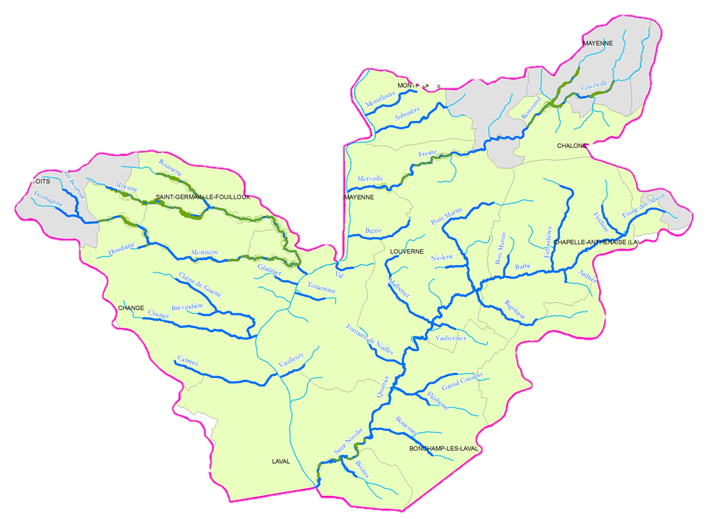
Le programme d’actions – Le programme d’actions
Ruisseau de la Moyette (cours principal, la Morinière et la Roussette)
Ruisseau du Fresne (Merveille, Renouard, Courteille)
Partie aval du ruisseau du ruisseau du Saint Nicolas

Slide 14
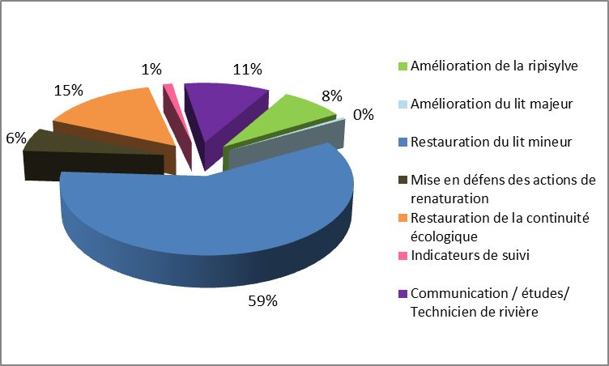
Le programme d’actions – Le programme d’actions
Objectifs | type de travaux | unité de travaux |  | Coûts (HT)
Amélioration de la ripisylve | forfait travaux sur la ripisylve : restauration | 6 | Forfait annuel | 60 000,00 €
 | travaux sur la ripisylve : plantations | 6 | Forfait annuel | 30 000,00 €
 | gestion des embâcles | 6 | Forfait annuel | 30 000,00 €
 | Sous total |  |  | 120 000,00 €
Amélioration du lit majeur | restauration de frayère | 715 | m2 | 8 000,00 €
 | Sous total |  |  | 8 000,00 €
Restauration du lit mineur | renaturation légère du lit : diversification des habitats | 6397 | ml | 117 825,00 €
 | renaturation lourde du lit : recharge en granulats | 5511 | ml | 423 105,00 €
 | renaturation lourde du lit : réduction de la section | 234 | ml | 28 500,00 €
 | restauration de l'ancien lit en fond de vallée | 2518 | ml | 321 100,00 €
 | Sous total |  |  | 890 530,00 €
Mise en défens des actions de renaturation | abreuvoirs à aménager | 26 | Nb | 20 800,00 €
 | clôtures à aménager | 5633 | ml | 39 431,00 €
 | gué ou passerelle à aménager | 3 | ml | 24 000,00 €
 | Sous total |  |  | 84 231,00 €
Restauration de la continuité écologique | étude d'avant-projet détaillé et dossier loi sur l'eau | 7 | Nb | 67 000,00 €
 | forfait continuité | 3 | Nb | 30 000,00 €
 | arasement partiel de l'ouvrage | 15 | Nb | 23 800,00 €
 | démantelement d'ouvrages | 23 | Nb | 62 500,00 €
 | franchissement piscicole des petits ouvrages | 9 | Nb | 29 000,00 €
 | ouvrage de franchissement à remplacer par un pont cadre | 1 | Nb | 10 000,00 €
 | Sous total |  |  | 222 300,00 €
Indicateurs de suivi | indicateur de suivi du CTMA : analyses physico-chimiques | 4 | Nb | 800,00 €
 | indicateur de suivi du CTMA : IBD | 4 | Nb | 1 400,00 €
 | indicateur de suivi du CTMA : IBGN | 4 | Nb | 3 200,00 €
 | indicateur de suivi du CTMA : IPR | 4 | Nb | 4 800,00 €
 | indicateur de suivi du CTMA : Carhyce | 4 | Nb | 3 600,00 €
 | indicateur de suivi : piézomètre | 4 | Nb | 4 000,00 €
 | Sous total |  |  | 17 800,00 €
Communication / études/ Technicien de rivière | communication | 6 | Forfait annuel | 18 000,00 €
 | étude bilan | 1 | Nb | 25 000,00 €
 | technicien de rivière : fonctionnement et poste | 6 | Forfait annuel | 120 000,00 €
 | Sous total |  |  | 163 000,00 €
Total général |  |  |  | 1 505 861,00 €
Total : 1 505 861 € HT

Slide 15
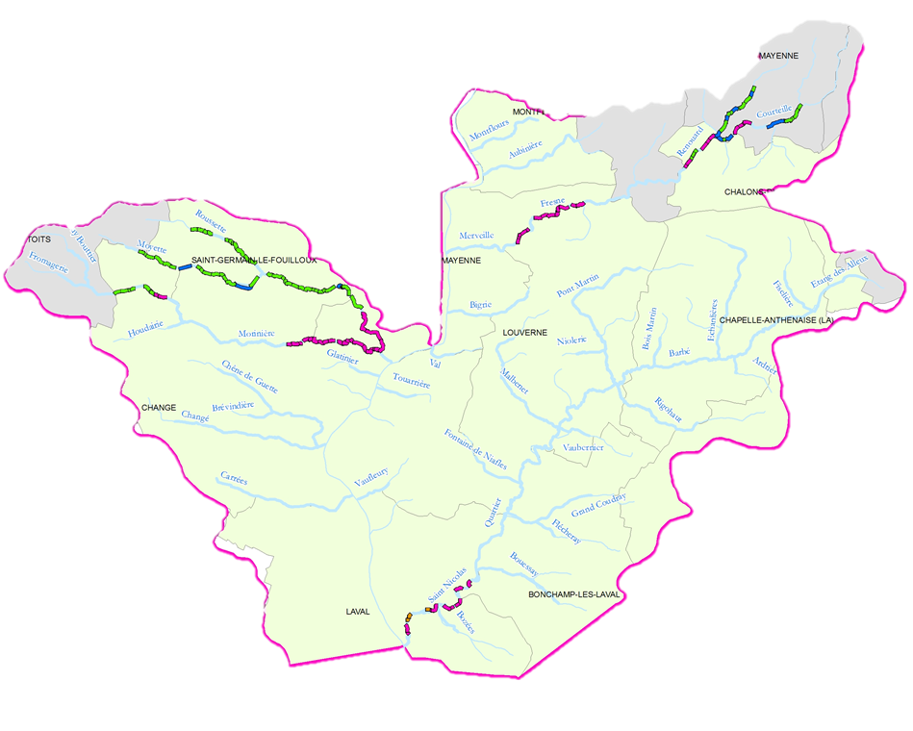
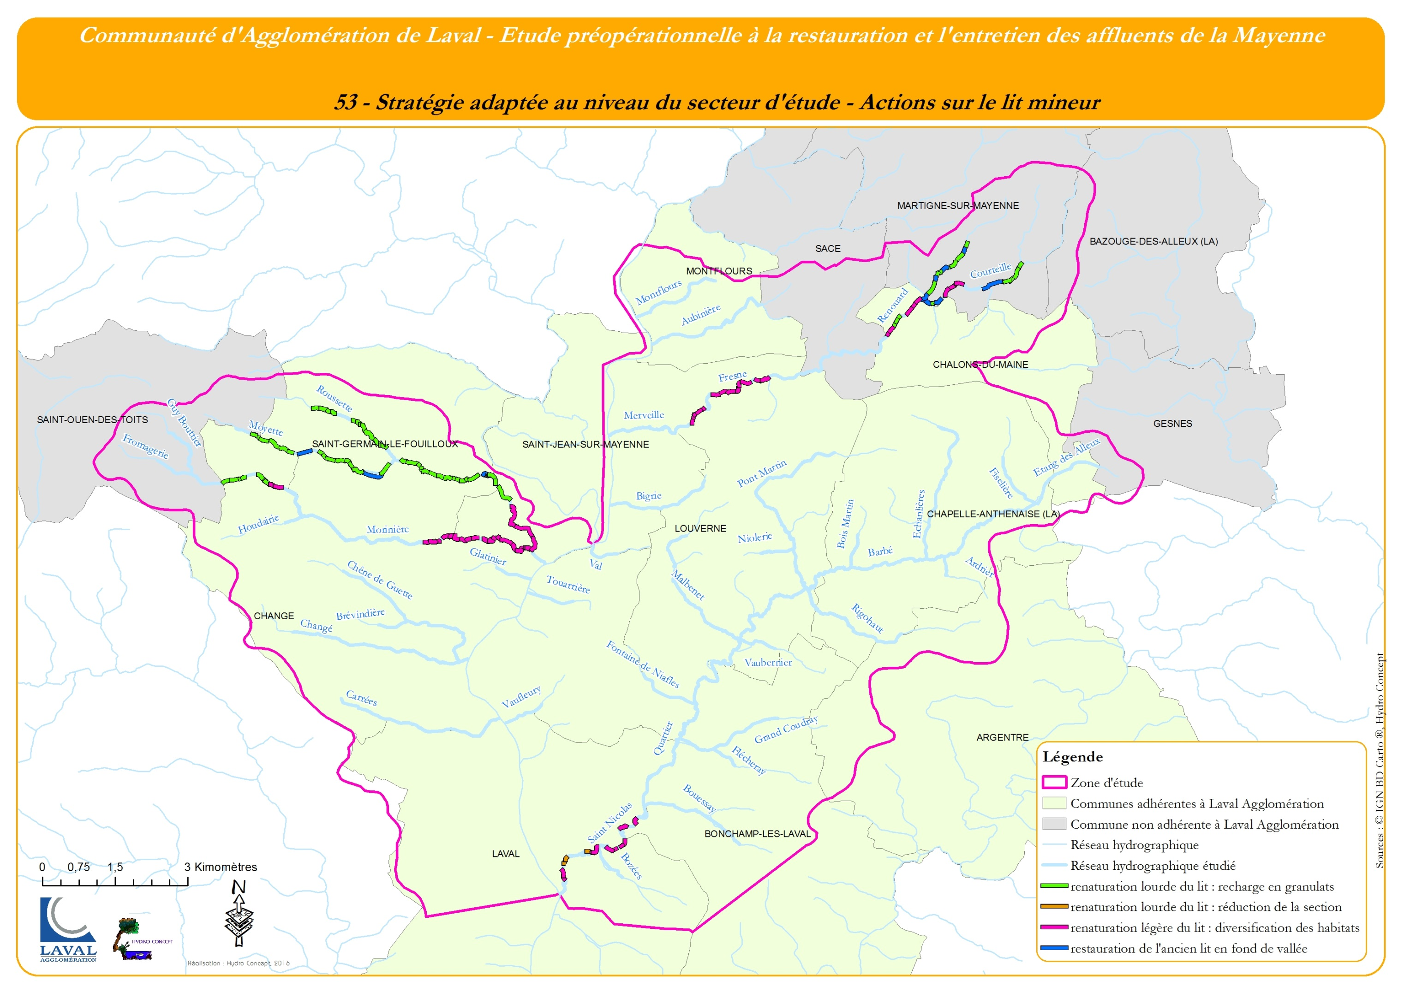
Le programme d’actions – Le programme d’actions
  Renaturation du lit mineur
15 km
5511 ml
234 ml
6397 ml
2518 ml
Total : 890 530 € HT

Slide 16
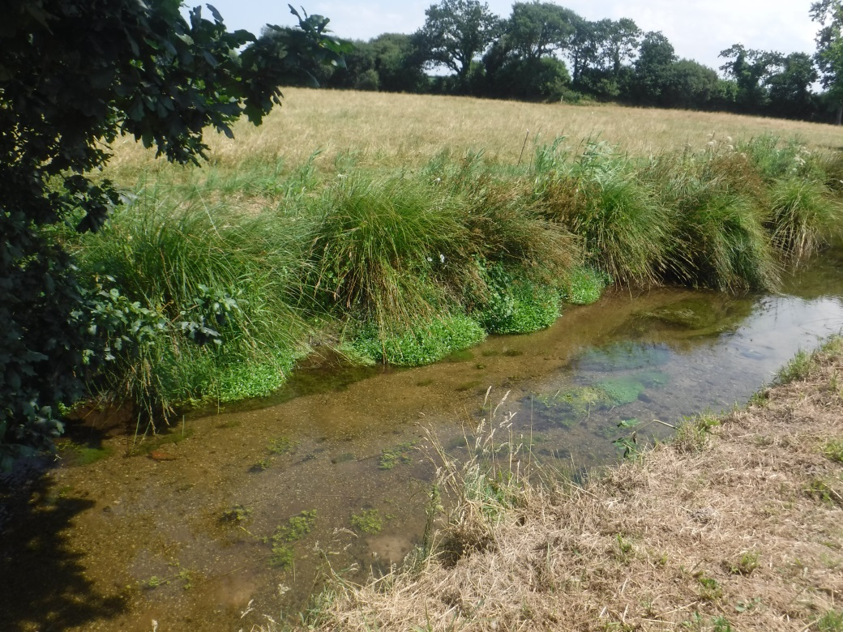
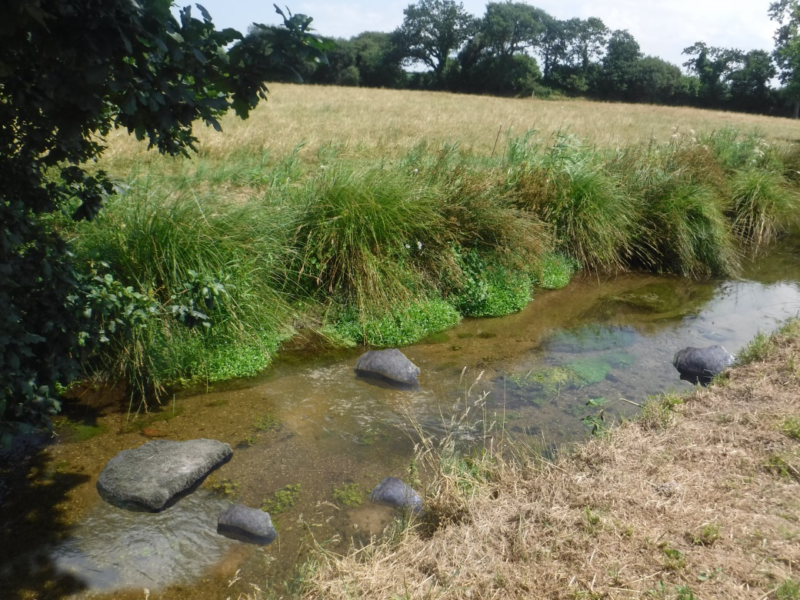
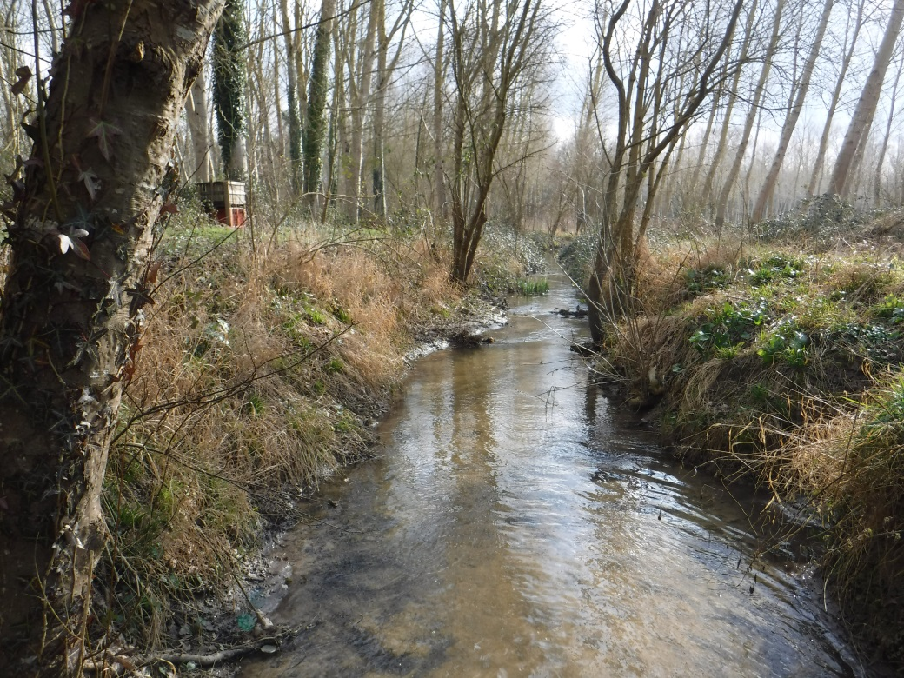
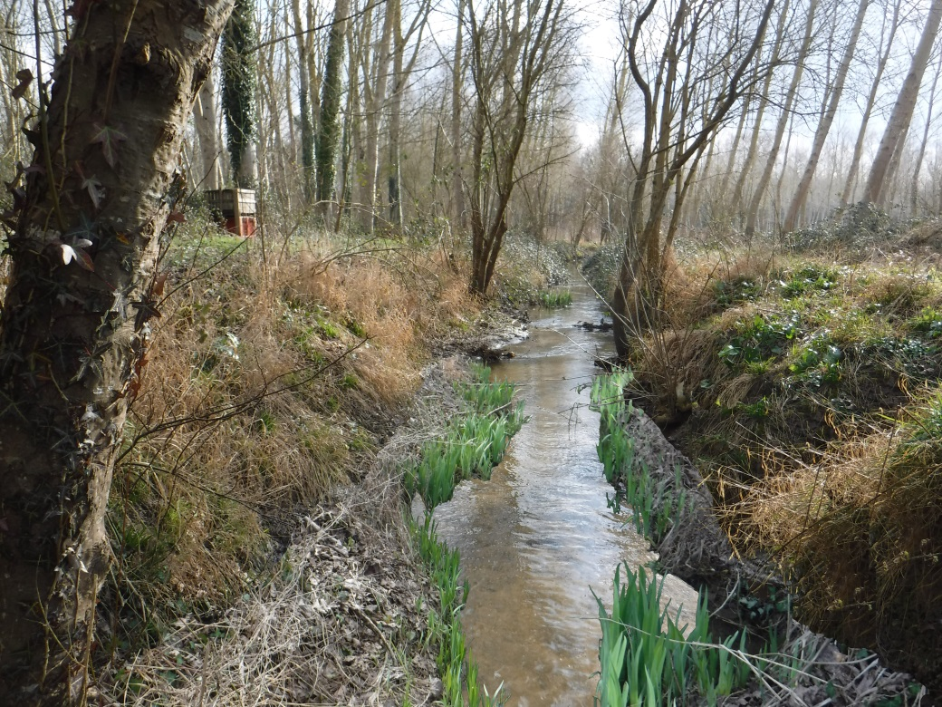
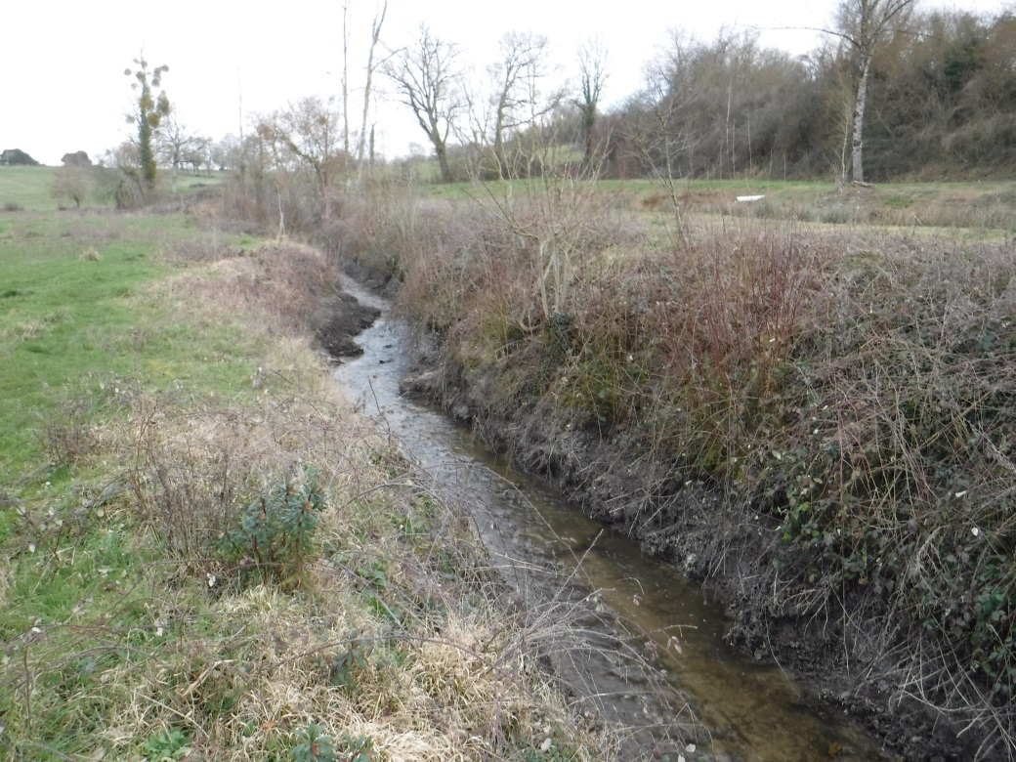
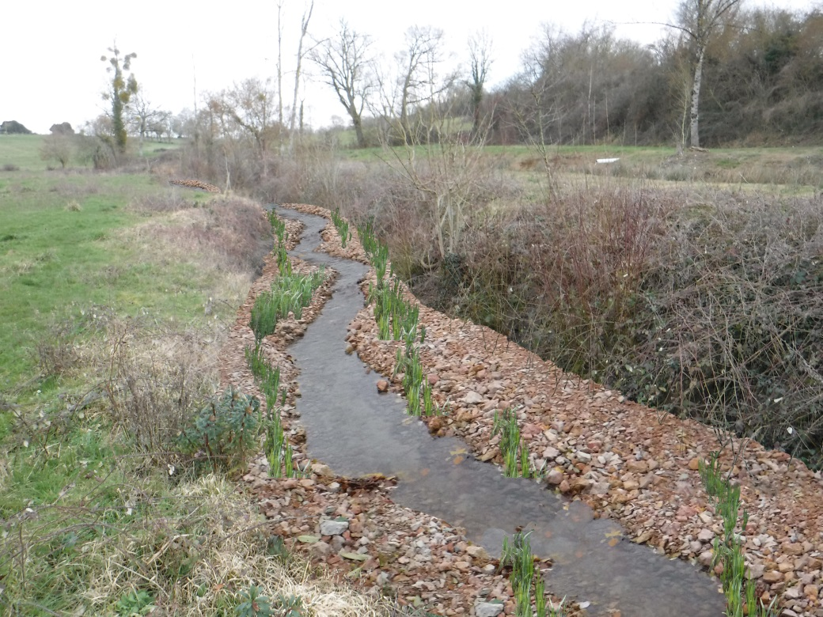
Le programme d’actions – Le programme d’actions
  Renaturation du lit mineur

Slide 17
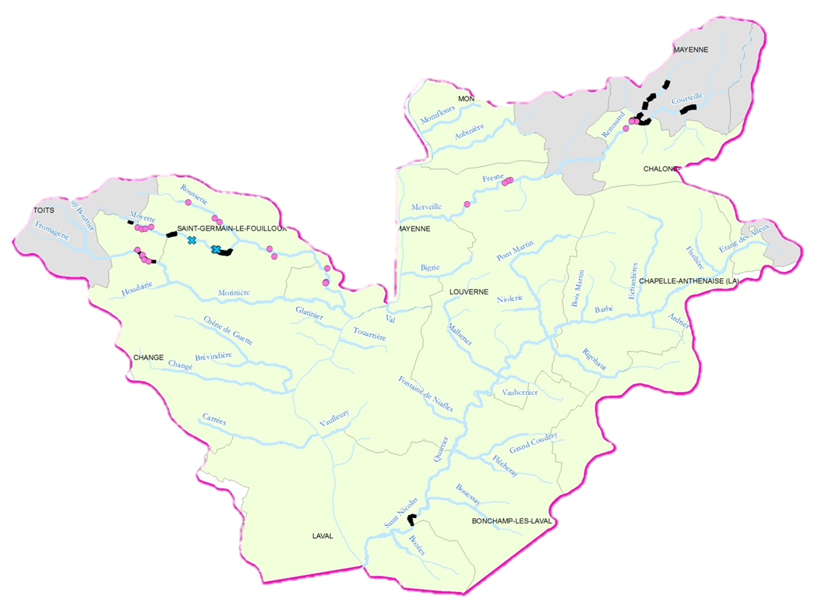
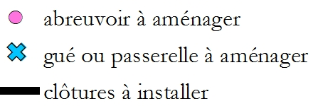
Le programme d’actions – Le programme d’actions
  Mis en défens des actions de renaturation
26 u
3 u
5633 ml
Total : 84 231 € HT

Slide 18
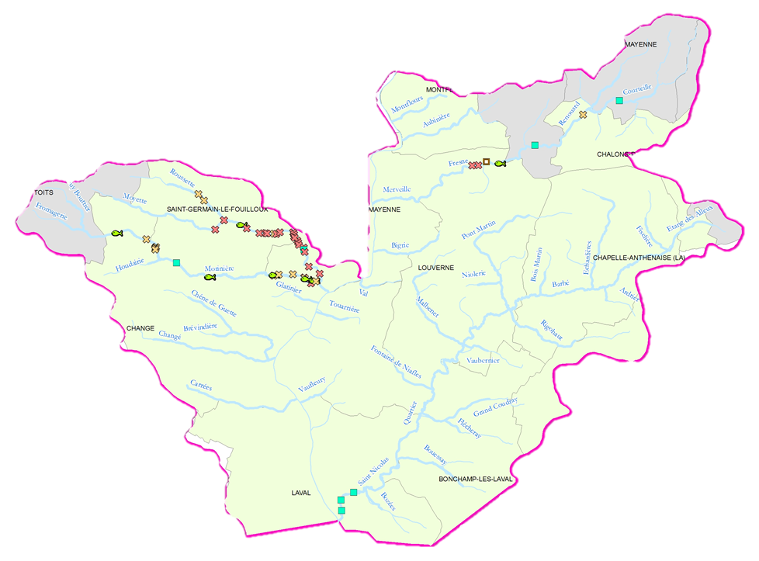
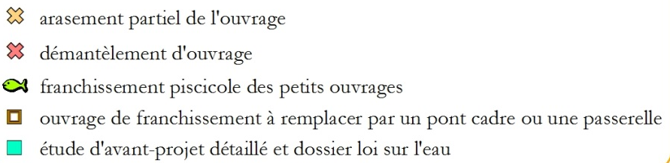
Le programme d’actions – Le programme d’actions
  Amélioration de la continuité
Restauration de la continuité sur tous les linéaires
15 u
23 u
9 u
1 u
7 u
55 ouvrages
Total : 222 300 € HT
type d'action | unité de travaux | coûts (HT) | hauteur de chute
arasement partiel de l'ouvrage | 15 | 23800 | chute <50
démantèlement d'ouvrage | 13 | 24000 | chute <50
démantèlement d'ouvrage | 10 | 38500 | chute >=50
étude d'avant-projet détaillé et dossier loi sur l'eau | 7 | 67000 | chute >=50
franchissement piscicole des petits ouvrages | 9 | 29000 | chute <50
ouvrage de franchissement à remplacer par un pont cadre ou une passerelle | 1 | 10000 | chute <50

Slide 19
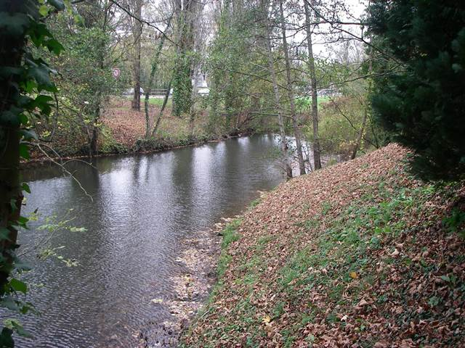
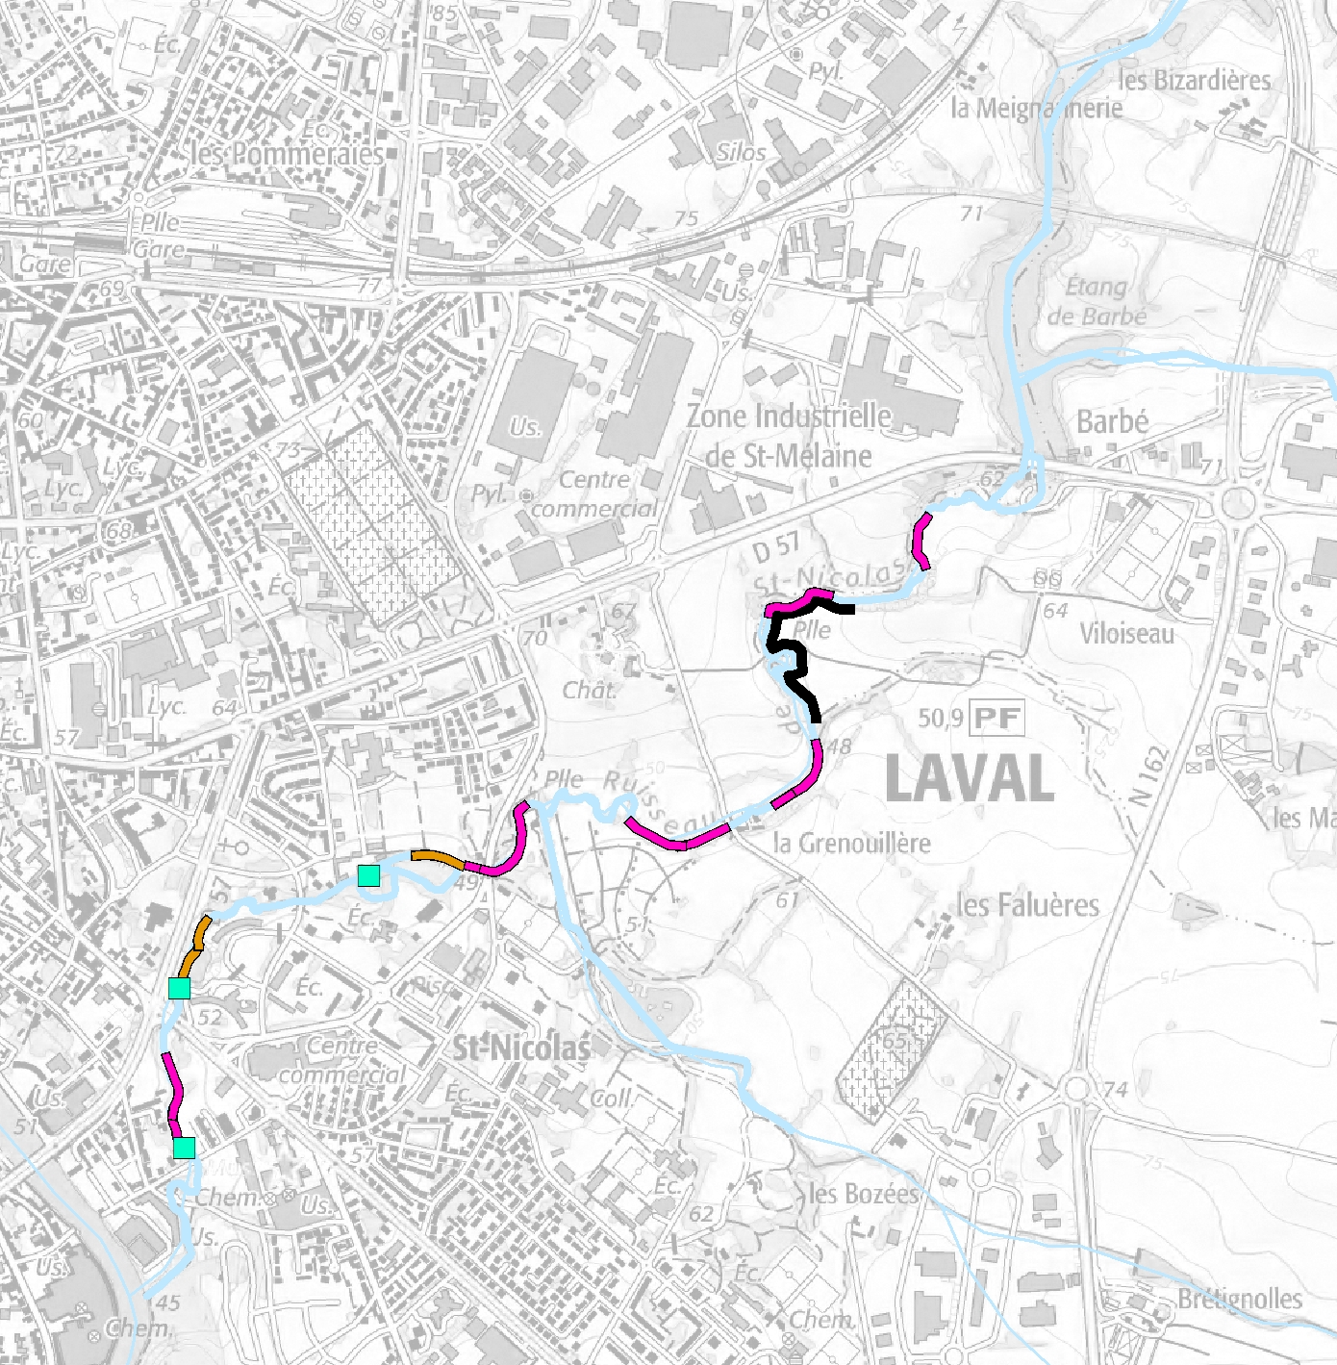
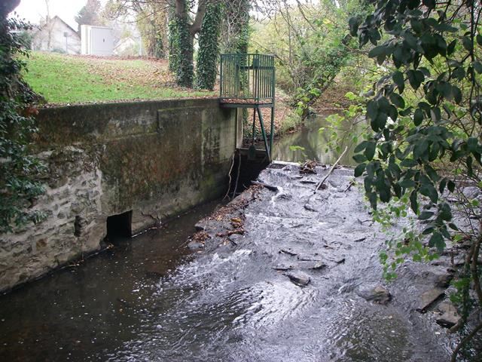
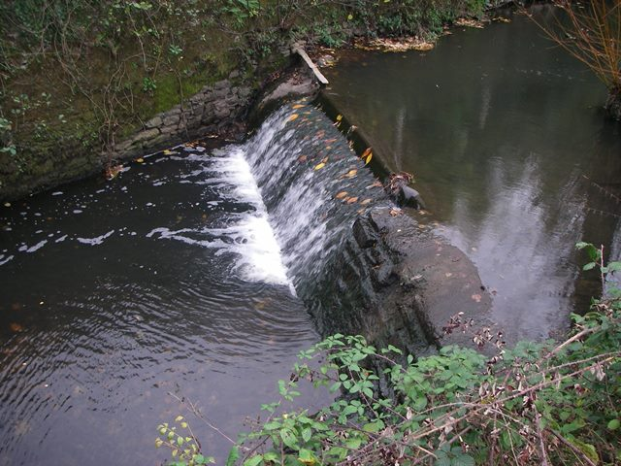

Le programme d’actions – Le programme d’actions par cours d’eau
  Le Saint Nicolas

Slide 20
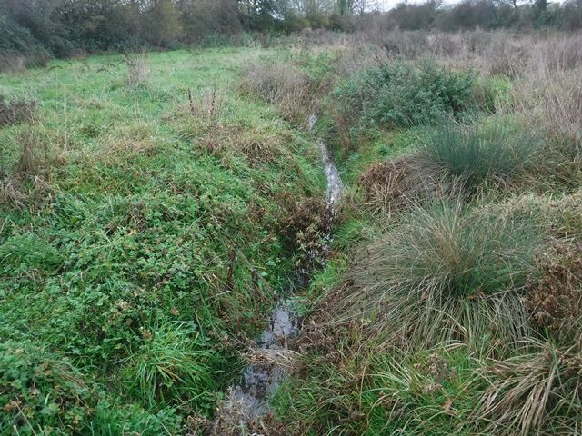
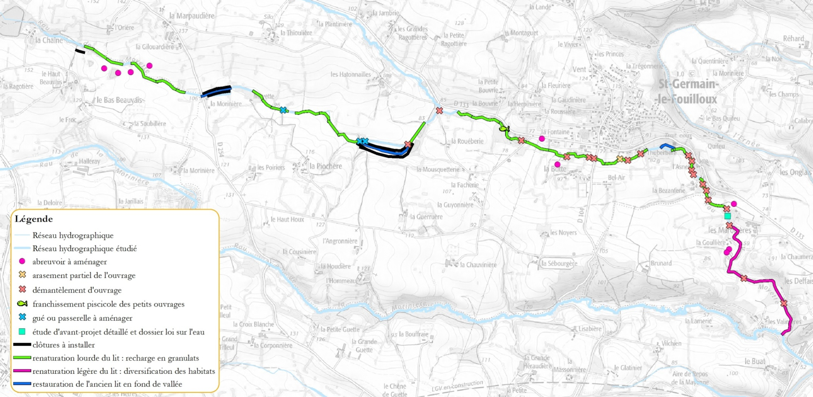
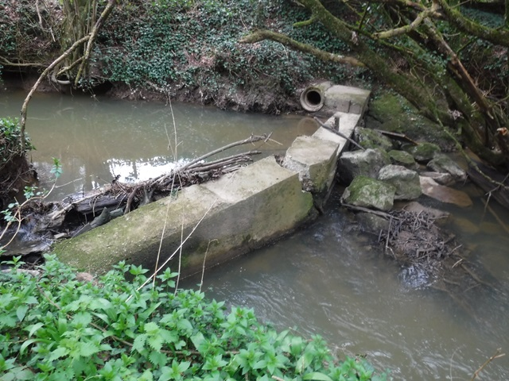
Le programme d’actions – Le programme d’actions par cours d’eau
  La Moyette

Slide 21



Le programme d’actions – Le programme d’actions par cours d’eau
  La Roussette

Slide 22




Le programme d’actions – Le programme d’actions par cours d’eau
  La Morinière

Slide 23





Le programme d’actions – Le programme d’actions par cours d’eau
  Ruisseau de Fresne

Slide 24




Le programme d’actions – Le programme d’actions par cours d’eau
  Ruisseau de Courteille

Slide 25
Le programme d’actions – Le programme d’actions

Slide 26

Le programme d’actions – Le programme d’actions
Le lit mineur

Slide 27

Le programme d’actions – Le programme d’actions
La Continuité

Slide 28


Le programme d’actions – Programmation
année de programmation des travaux | coûts (HT) | proportion
Année 1 | 196 308,00 € | 13%
Année 2 | 284 262,00 € | 19%
Année 3 | 285 300,00 € | 19%
Année 4 | 280 276,00 € | 19%
Année 5 | 273 734,00 € | 18%
Année 6 à 10 | 185 981,00 € | 12%
 | 1 505 861,00 €
Année 3 : Restauration du lit Moyette aval
Année 6 : Restauration du lit Fresne amont
Année 5 : Restauration du lit Morinière aval / Fresne amont
Année 1 : Restauration du lit Moyette amont / Fresne aval / Saint Nicolas Aval
Continuité Moyette amont et médian / Fresne médian / étude aval Saint Nicolas
Année 4 : Restauration du lit Morinière amont / Roussette
Continuité Roussette / Morinière
Année 2 : Restauration du lit Moyette médian
Continuité Moyette aval / étude aval Saint Nicolas / Fresne amont / Morinière

Slide 29


Le programme d’actions – exemples de réalisations:
Petits ouvrages type ponts ou buses
Épis

Slide 30

Le programme d’actions – exemples de réalisations:
Petits ouvrages type ponts ou buses

Slide 31


Le programme d’actions – exemples de réalisations:
Suppression et/ou remplacement par un pont cadre ou passerelle

Slide 32


Le programme d’actions – exemples de réalisations:
Grands ouvrages type ponts ou barrages

Slide 33



Le programme d’actions – exemples de réalisations:
Grands ouvrages type ponts ou barrages

Slide 34



Le programme d’actions – exemples de réalisations:
Grands ouvrages type ponts ou barrages

Slide 35



Le programme d’actions – exemples de réalisations:
Grands ouvrages type ponts ou barrages

Slide 36



Le programme d’actions – exemples de réalisations:
Grands ouvrages type ponts ou barrages

Slide 37



Le programme d’actions – exemples de réalisations:
Aménagement des plans d’eau sur cours

Slide 38



Le programme d’actions – exemples de réalisations:
Aménagement des plans d’eau sur cours

Slide 39



Le programme d’actions – exemples de réalisations:
Aménagement des plans d’eau sur cours

Slide 40



Le programme d’actions – exemples de réalisations:
Dynamiser et diversifier les écoulements

Slide 41


Le programme d’actions – exemples de réalisations:
Dynamiser et diversifier les écoulements

Slide 42


Le programme d’actions – exemples de réalisations:
Limiter l’érosion et l’apport de sédiments

Slide 43


Le programme d’actions – exemples de réalisations:
Limiter l’érosion et l’apports de sédiments

Slide 44


Le programme d’actions – exemples de réalisations:
Limiter l’érosion et l’apport de sédiments

Slide 45


Le programme d’actions – exemples de réalisations:
Limiter l’érosion et l’apport de sédiments

Slide 46



Le programme d’actions – exemples de réalisations:
Restaurer les berges et banquettes en génie végétale
Stabilisation de berge ou banquette par natte en géofilet coco prévégétalisée en hélophytes
Géofilet en fibre de
coco biodégradable
Fascinage de saule

Slide 47



Le programme d’actions – exemples de réalisations:
Structurer la ripisylve et le lit majeur
Reconstitution de talus
Reconstituer une ripisve le long des berge
Intervention sur la ripisylve par coupe sélective

Slide 48



Le programme d’actions – exemples de réalisations:
Structurer la ripisylve et le lit majeur
Mare
Bras mort (sedondaire)
Frayère
multi-espèces

Slide 49



Le programme d’actions – exemples de réalisations:
Communiquer et permettre l’accessibilité pour tous
Ponton de pêche à destination de personnes à mobilité réduite
Panneau de communication
Platelage de circulation en
zone humide

Slide 50
Chantier vitrine à
Saint Germain Le Fouilloux

Slide 51

Chantier vitrine – Saint Germain Le Fouilloux – propositions d’actions: Travaux sur la Moyette

Slide 52


Chantier vitrine – Saint Germain Le Fouilloux – propositions d’actions: Travaux sur la Moyette
Liste des actions proposées:
Continuité:
Mise en charge du pont de la D104
Mise en charge du pont de la route « du pré du moulin »

Slide 53


Chantier vitrine – Saint Germain Le Fouilloux – propositions d’actions: Travaux sur la Moyette
Protection de berge
Mise en place de points d’abreuvements
Mise en place de fascinage et/ou enrochements
Terrassement du lit d’un affluent de la Moyette

Slide 54

Chantier vitrine – Saint Germain Le Fouilloux – propositions d’actions: Travaux sur la Moyette
Diversification des habitats
Mise en place de granulats dans le lit du cours d’eau
Mise en place de blocs d’enrochement

Slide 55


Chantier vitrine – Saint Germain Le Fouilloux – propositions d’actions: Travaux sur la Moyette
Gestion de la ripisylve
Enlèvement d’embâcles
Coupe sélective au dessus du lit de rivière
Abattage de peupliers à risque

Slide 56


Chantier vitrine – Saint Germain Le Fouilloux – propositions d’actions: Travaux sur la Moyette
Communication
Pose de 3 panneaux
  Méandre / substrat
  Arbres / végétation de berge
  Faune (aquatique, avifaune, insecte)

Slide 57
Chantier vitrine – Saint Germain Le Fouilloux – propositions d’actions: Travaux sur la Moyette
Coût
Nature des travaux |  | Nombre/volume | Coût unitaire (HT) | Coût total (HT)
Installation/replis de chantier et remise en état |  | forfait | 1 000 | 2 000
Système d’abreuvement | Abreuvoir | 2 | 900 |  |  | 1 800
 | Pompe à museau | 2 | 450 | 900
Apport de terre végétale (si pompe à museau) |  | 30 m3 | 10 | 300
Terrassement du ruisseau |  | Forfait | 500 | 500
Filet Géococo |  | 25 m | 8 | 200
Clôture 2 rangs barbelés |  | 120 m | 8 | 960
Reprise de berge | Enrochement (600/800) | 15 T | 40 |  |  | 600
 | fascinage | 10 m | 100 | 1 000
Recharge granulométrique (10/150) |  | 45 T | 40 | 1 800
Franchissement pont D104 et « route du Pré du Moulin » |  | Forfait | 3 000 | 3 000
Recharge en blocs épars (200/400) |  | 15T | 40 | 600
Embâcles et intervention ripisylve |  | Forfait | 1 600 | 1 600
Abattage de peuplier |  | 1 (démontage) | 600 | 600
 |  | 1 (classique) | 100 | 100
Heure de pelle |  | 2 | 90 | 180
Panneaux de communication |  | 3 | 400 | 1200
Total |  |  |  | 14 940
 |  |  |  |  | 15 840

Slide 58
Restauration et entretien des Affluents de l’Agglomération de Laval
Merci de votre attention
La Moyette
Comité technique du 6 mars 2019
Affluents de l’Agglomération de Laval

